Slide 1
FM-Synthese
Markus Bullmann, Stefan Gerasch, Julius Hackel, Matthias Kemmer

Slide 2
Gliederung
1. Einführung
- Prinzip
- Beispiele
- Geschichte
Einfache FM-Synthese
- Grundlegende Erläuterungen
2. - Besonderheiten der FM-Synthese
3. Komplexe FM-Synthese
- Parallelschaltung
- Kaskadenschaltung
- Native Instruments FM8
4. Praktische Anwendungen
- Nachbildung eines Instruments
- Modulationsframework
- Demo
5. Do It Yourself
1. Julius Hackel
2. Markus Bullmann
3. Matthias Kemmer
4. Stefan Gerasch

Slide 3
Einführung in die FM-Synthese
Julius Hackel

Slide 4
Prinzip der FM-Synthese
Bekannt aus Nachrichtentechnik
Allgemein: Innerer Sinus moduliert Frequenz eines Trägersinus
Formel:
Funktioniert analog mit Kosinus

Slide 5
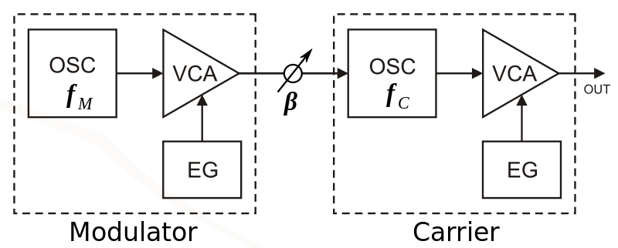


Darstellung als Schaltung
Frequenzen der
Oszillatoren
Modulationsindex
VCA: Spannungsgesteuerter
Verstärker
EG: Hüllkurvengenerator
Quelle: http://mmmmaven.com/wp-content/uploads/800px-2op_FM.svg_.png
Stand: 18.06.2015

Slide 6
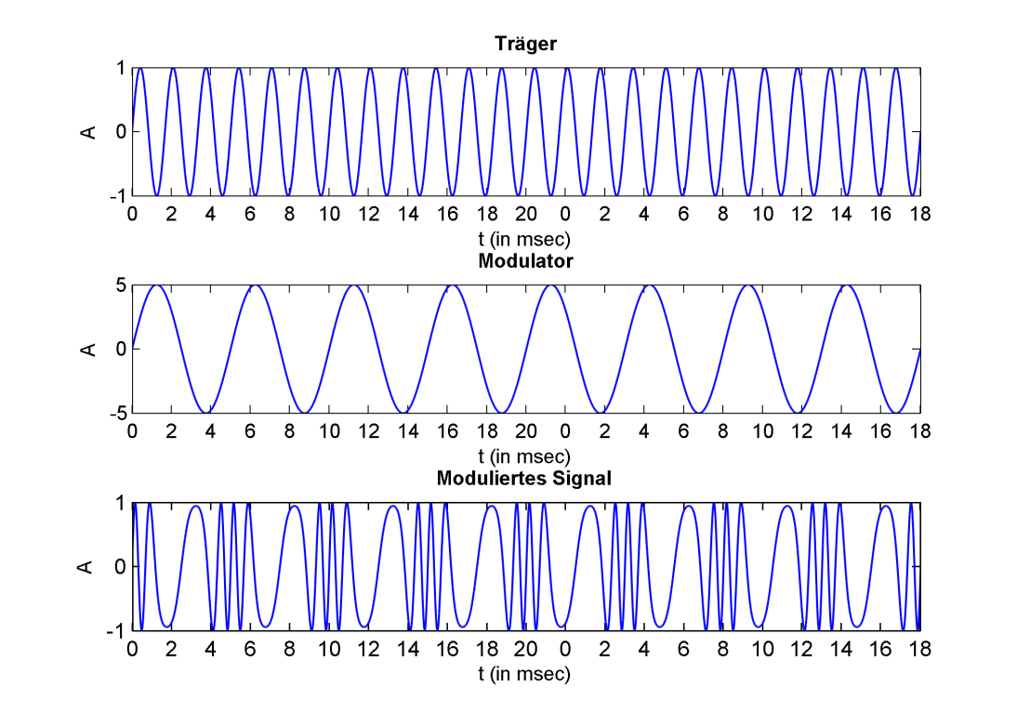

Darstellung mit MATLAB
Besonderheit:
Einfach zu erzeugen
Schwer zu verstehen
Träger
Modulator
Ergebnis

Slide 7
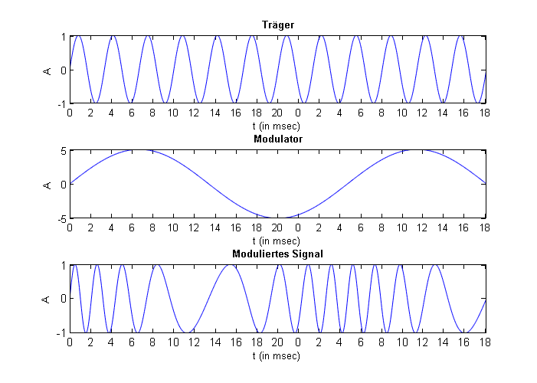


Beispiele
Beispiel 1.
Träger
Modulator
Resultierendes Signal

Slide 8
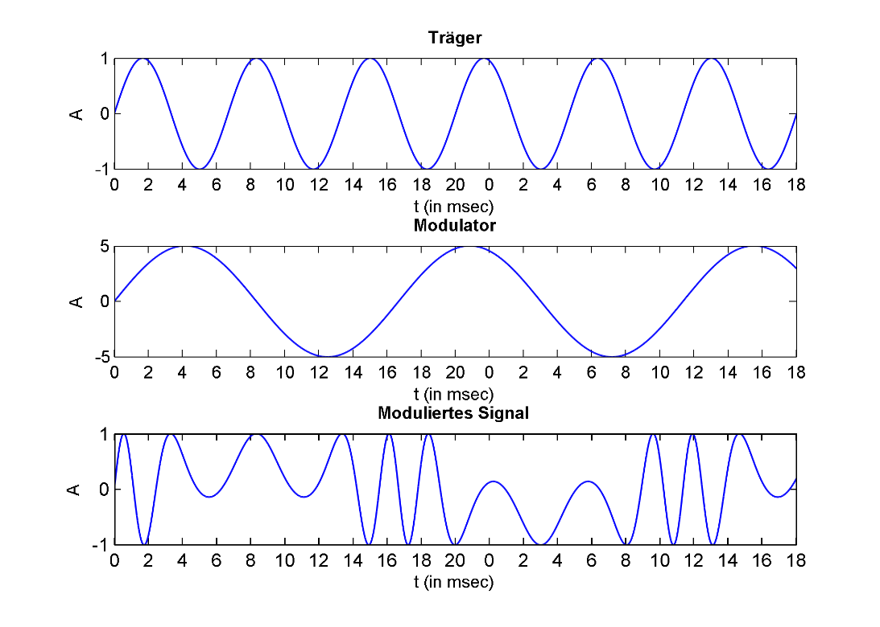


Beispiele
Beispiel 2.
Träger
Modulator
Resultierendes Signal

Slide 9
Songbeispiele
Erste, mit FM-Synthese erstellte Stücke
Von John Chowning
„Sabelithe“ (1971)
„Turenas“ (1972)

Slide 10
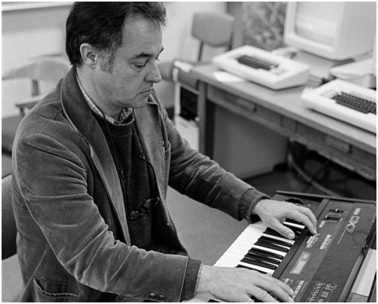
Geschichte der FM-Synthese
Grundlage: Frequenzmodulation
Bekannt aus Nachrichtentechnik
Erfinder der FM-Synthese:
Prof. Dr. John Chowning
Quelle: http://arts.mit.edu/wp-content/uploads/2014/07/ChowningYamaha.jpg
Stand: 18.06.2015

Slide 11
Geschichte der FM-Synthese
Erste Entdeckung im Jahre 1967
Chowning experimentierte mit Vibratos
Vibrato: Periodische Änderung eines Tons
Neue Obertöne bei höheren Modulationsfrequenzen

Slide 12
Geschichte der FM-Synthese
John Chowning 2005 in einem Interview:
“I was experimenting with just a sinusoid and kept increasing the vibrato rate, so all of a sudden it didn’t sound like listening to a change in pitch in time, but rather i began to hear timbral differences.[…]”

Slide 13
Geschichte der FM-Synthese
Nach 3 Jahren: Durchblick der mathematischen Hintergründe
Nachbildung von verschiedenen Instrumenten
Veröffentlichung von „Sabelithe“ 1971
Veröffentlichung von „Turenas“ 1972

Slide 14
Geschichte der FM-Synthese
Chowning Intention: Komposition neuer Stücke
Jedoch: Hoffnung auf kommerzielle Anwendung
Lizensierung durch das OTL (Office of Technology Licensing)
Wenig Interesse zu Begin
Zitat Andy Moorer:
“[...] It was really discouraging. John was so proud of having put this damn thing together and people didn’t really get the idea of spatializing the sound.”

Slide 15
Geschichte der FM-Synthese
1973: Veröffentlichung der Erfindung
1974: Vorstellung der FM-Synthese bei Yamaha
Kazukiyo Ishimura erkannte das Potenzial
Yamaha lizensiert die FM-Synthese im gleichen Jahr
1975: Chowning kehrt nach Stanford zurück
Gründung des CCRMA („Karma“)
– Center for Computer Research in Music and Acoustics

Slide 16
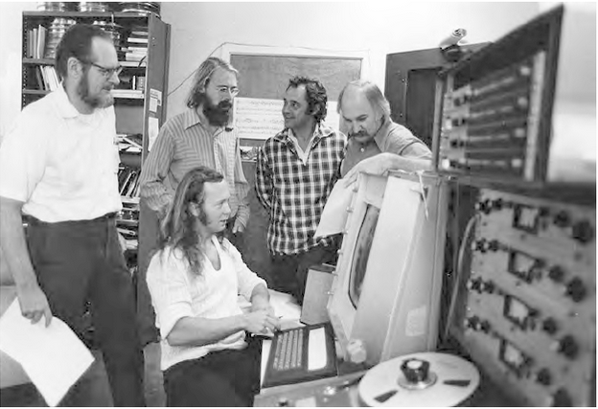
Gründer des CCRMA

Slide 17
Geschichte der FM-Synthese
Großer Erfolg für Yamaha
Erste FM-Synthesizer: GS1 (1980) und GS2 (1982)
Kosten: 30.000 DM und 16.000 DM
Durchbruch 1983 mit dem DX7

Slide 18
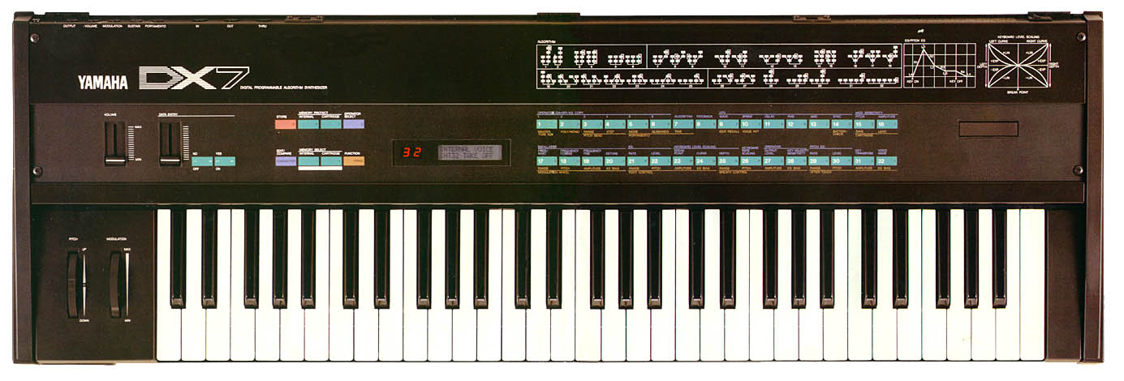
Yamaha DX7
Quelle: http://www.electricdruid.net/images/interface/larger/YamahaDX7.jpg
Stand: 18.06.2015

Slide 19
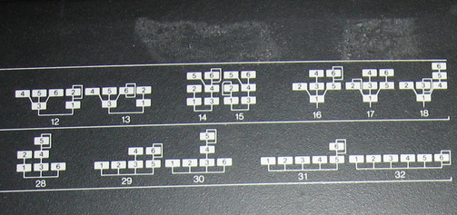
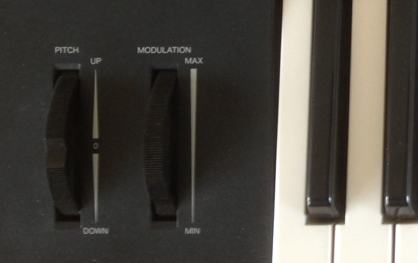
Yamaha DX7
Parallele Verarbeitung von 16 Stimmen
6 einstellbare Operatoren
32 verschiedene Algorithmen
Quellen: http://www.publicsurplus.com/sms/docviewer/aucdoc/IMG_0966.jpg?auc=674141&docid=4542888
http://www.electricdruid.net/images/interface/larger/YamahaDX7.jpg
Stand: 18.06.2015

Slide 20
Geschichte der FM-Synthese
1983 – 1989 : Über 20 weitere digitale Synthesizer von Yamaha
1990: SY77 – Kombination aus FM-Synthese und Sampling
Ab Mitte der 90er: Leistungsfähige personal Computer
Softwaresynthesizer mit Midi-Keyboards
Native Instruments FM8: Nachbildung des DX7

Slide 21

Einfache FM-Synthese
Grundlagen: Sinus und Kosinus
Trigonometrische Funktionen (Winkelfunktionen)
Periodische Funktion:
Einfache Verdeutlichung am Einheitskreis

Slide 22
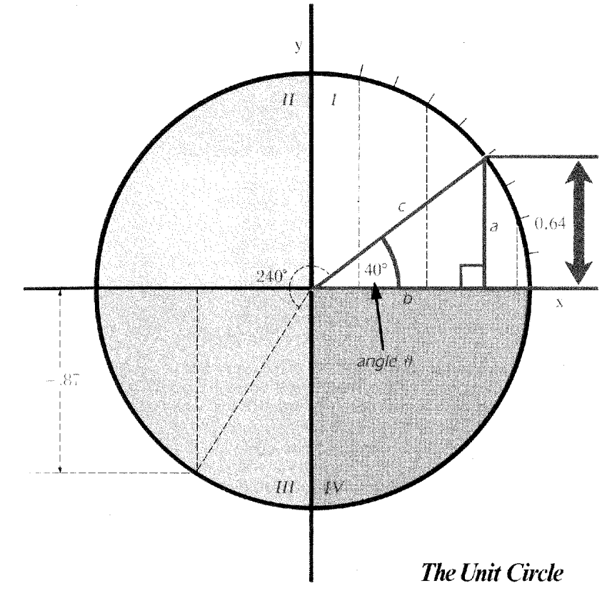
Grundlagen: Sinus und Kosinus
Sinus:
Kosinus:

Slide 23

Grundlagen: Sinus und Kosinus
Winkelangabe im Bogenmaß
Angabe des abgelaufenen Bogens
Bogenmaß :
Halbe Umdrehung
Bogenmaß 2 :
Ganze Umdrehung

Slide 24

Grundlagen: Sinus und Kosinus
Festlegung der Ablaufgeschwindigkeit durch Faktor
= Frequenz
Kreisfrequenz:
Quelle: http://www.ulrich-rapp.de/stoff/mathematik/Sinus_Einheitskreis.gif
Stand: 18.06.2015

Slide 25





Grundlagen: Sinus und Kosinus
Zusammenhang Sinus/Kosinus:
Um verschoben
Daraus folgt:
(Komplementärformeln)
Ton:
: Amplitude, Lautstärke des Tons
: Frequenz, Tonhöhe
Physikalisch: Schwingende Luftmoleküle

Slide 26
Grundlagen: Parameter nach Chowning
Grundlage:
„The Synthesis of Complex Audio Spectra by Means of Frequency Modulation“ von 1973
Aus „Journal of the Audio Engineering Society“

Slide 27


Grundlagen: Parameter nach Chowning
: Amplitude zum Zeitpunkt
: Maximale Amplitude des Signals
: Kreisfrequenz des Trägers in
: Kreisfrequenz des Modulators in
: Modulationsindex

Slide 28


Grundlagen: Parameter nach Chowning
Modulationsindex
: Frequenzhub der Modulation
: Kreisfrequenz des Modulators
= Verhältnis Frequenzhub zu Modulationsfrequenz

Slide 29
Zusammenfassung
Einfaches Prinzip, komplexe sinnvolle Durchführung
Sehr weitreichende Einflussmöglichkeiten
Erfunden von John Chowning 1973
Sehr profitabel für Stanford und Yamaha
Grundlagen zu Sinus und Kosinus wichtig fürs Verständnis

Slide 30
Quellen

Slide 31
Quellen

